Slide 1
МИНИСТЕРСТВО СЕЛЬСКОГО ХОЗЯЙСТВА
РЕСПУБЛИКИ БАШКОРТОСТАН
Зональная агрономическая
конференция по проведению
весенних полевых работ в 2021 году
Бакалинский район

Slide 2
МИНИСТЕРСТВО СЕЛЬСКОГО ХОЗЯЙСТВА РЕСПУБЛИКИ БАШКОРТОСТАН
О готовности к весенне-полевым
работам сельхозтоваропроизводителей.
Сураков
Ирик Искандарович
ЗАМЕСТИТЕЛЬ МИНИСТРА
СЕЛЬСКОГО ХОЗЯЙСТВА
РЕСПУБЛИКИ БАШКОРТОСТАН

Slide 3
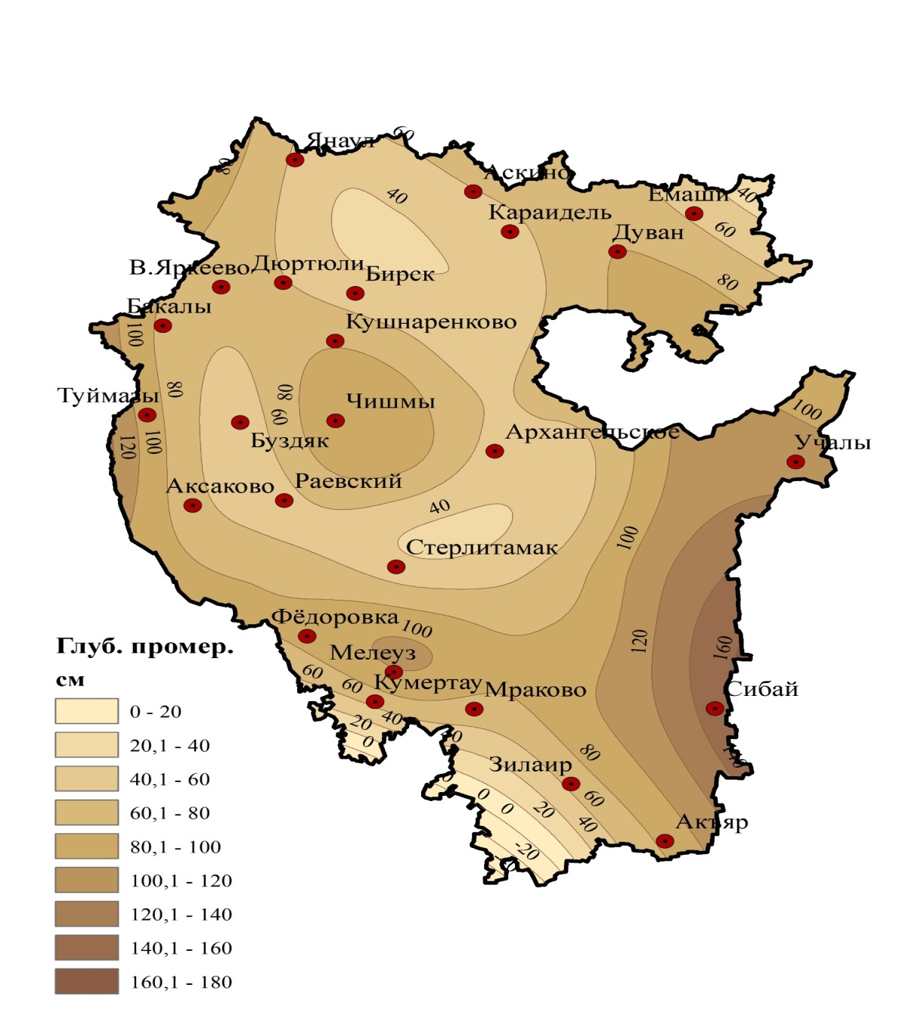
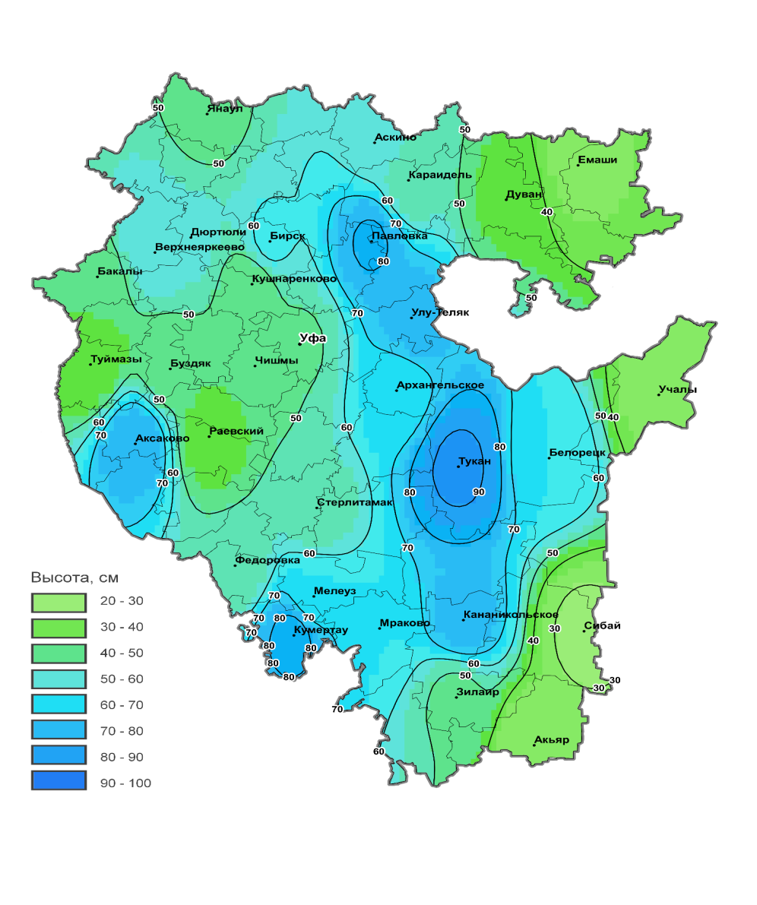
Агрометеорологическая обстановка на 10 марта 2021 года
Высота снега на (см)
Глубина промерзания (см)
Плотность снега в пределах 0,21-0,32 г/см3

Slide 4
Агрометеорологическая обстановка на 10 марта 2020 года
Агроклиматические зоны | Запасы воды в снеге |  | Количество осадков за зимний период
 | Запасы воды, мм | % от нормы | Запасы воды, мм | % от нормы
Северная лесостепная зона | 113-187 | 77-109 | 115-209 мм | 68-96 %
северо-восточная лесостепная зона | 78-101 | 102-120 | 86-113 мм | 84-100 %
южно-лесостепная зона | 75-185 | 84-151 | 122-159 мм | 83-98%
Предуральская степная зона | 96-320 | 63-164 | 105-162 мм | 57-110%
Зауралье | 68-164 | 70-135 | 82-200 мм | 58-112 %

Slide 5
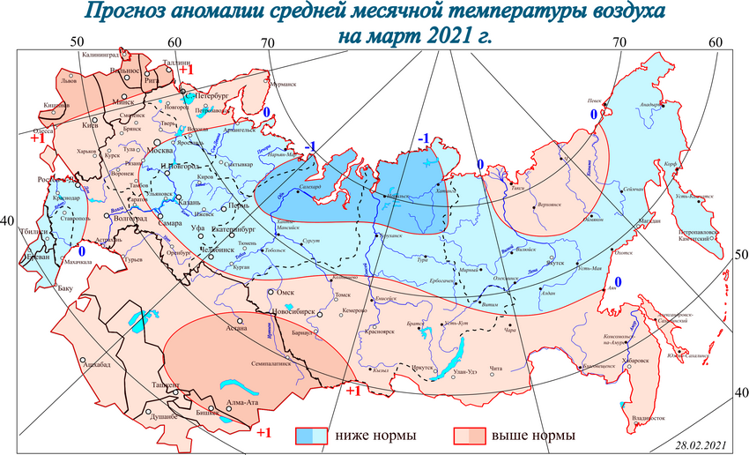

Slide 6
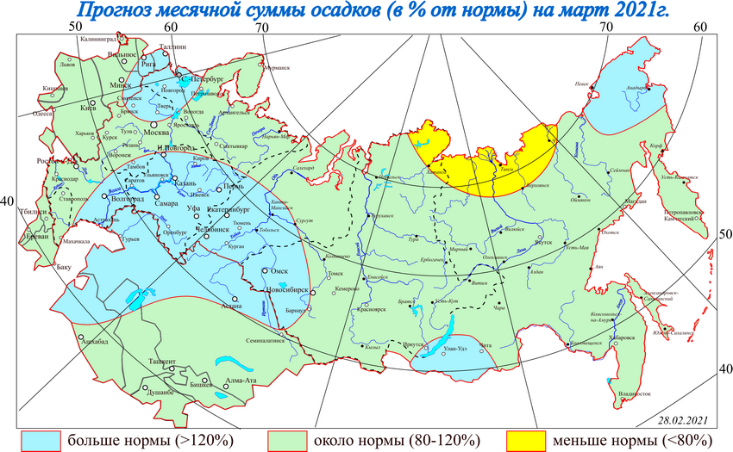

Slide 7
ЗАДАЧИ АПК В РАМКАХ ГОСУДАРСТВЕННОЙ ПРОДОВОЛЬСТВЕННОЙ ДОКТРИНЫ ДО 2024 ГОДА
Производство зерновых и зернобобовых – до 5 млн. тонн;
Производство экспортно-ориентированных культур;
Создания селекционно-семеноводческого центров по зерновым, зернобобовым и кормовым культурам в рамках ФНТП;
Использование отечественных семян не менее 75%, ежегодное увеличение до 5%;
Применение удобрений, доведение к 2024 году до 120 тыс. тонн д.в.
В рамках программы мелиорации:
- известкование кислых почв ежегодно не менее 3 тыс. га
- введение в оборот неиспользуемой пашни ежегодно до 25 тыс. га;

Slide 8
Планируемая структура посевных площадей по Республике Башкортостан на 2021 год
Показатель | 2020 г. (факт) | 2021 г. (прогноз) | % 2021/2020
Пашня в обработке | 3235,2 | 3275,9 | 101
Посевная площадь, всего | 2862,2 | 2902,9 | 101
Зерновые и зернобобовые, всего | 1790,5 | 1790,8 | 100
в т.ч. озимые | 358,9 | 418,4 | 117
яровые | 1431,5 | 1372,4 | 96
кукуруза на зерно | 14,7 | 13,0 | 88
зернобобовые | 109,5 | 98,5 | 90
Технические, всего | 365,1 | 376,8 | 103
в т.ч. сахарная свекла | 28,8 | 34,9 | 121
подсолнечник | 226,3 | 251,2 | 111
рапс | 32,7 | 40,0 | 122
Картофель и овощебахчевые, всего | 54,9 | 55,1 | 100
Кормовые, всего | 651,5 | 680,2 | 104
Пар, всего | 373,0 | 373,0 | 100

Slide 9
Планируемая структура посевных площадей по муниципальным районам на 2021 год
№ | Наименование районов | Зерновые и зернобобовые всего |  | Озимые зерновые |  | Подсолнечник |  | Кормовые
 |  | площадь, га | % от пашни | площадь, га | % от пашни | площадь, га | % от пашни | площадь, га | % от пашни | кол-во усл. гол. на 1 га кормовых культур
1 | Аургазинский | 51182 | 56 | 14614 | 16 | 6521 | 7 | 18201 | 20 | 1,4
2 | Бакалинский | 46500 | 58 | 11000 | 14 | 6150 | 8 | 18473 | 23 | 3,0
3 | Гафурийский | 17838 | 42 | 4976 | 12 | 2954 | 7 | 9877 | 24 | 2,5
4 | Дюртюлинский | 38060 | 60 | 11837 | 19 | 1586 | 2,5 | 17933 | 28 | 1,1
5 | Илишевский | 69069 | 71 | 8726 | 9 | 744 | 0,8 | 17850 | 18 | 1,2
6 | Ишимбайский | 20981 | 52 | 7111 | 18 | 3710 | 9 | 10332 | 26 | 1,7
7 | Кармаскалинский | 40131 | 54 | 15156 | 20 | 6809 | 9 | 11530 | 16 | 2,2
8 | Кушнаренковский | 44000 | 59 | 11600 | 15 | 3827 | 5 | 9470 | 13 | 1,4
9 | Уфимский | 27245 | 48 | 8539 | 15 | 4176 | 7 | 10096 | 18 | 1,4
10 | Чекмагушевский | 48915 | 54 | 14131 | 16 | 2484 | 3 | 24453 | 27 | 1,3
11 | Шаранский | 28815 | 55 | 8200 | 16 | 3010 | 6 | 8937 | 17 | 2,2
По зоне, тыс. |  | 432,7 | 55 | 115,9 | 15 | 42,0 | 6 | 157,4 | 21 | 1,5
По республике, тыс. |  | 1790,8 | 54,7 | 418,4 | 12,8 | 251,2 | 7,7 | 680,2 | 20,7 | 1,6
Примечание: Доведение площадей озимых культур по Республике Башкортостан до 600 тыс. га

Slide 10
ИСПОЛЬЗОВАНИЕ ПАШНИ
№ | Наименование районов | Сельскохозяй-ственные угодья, тыс. га | Площади пашни, тыс. га |  |  |  |  |  | Распаханность, %
 |  |  | ВКХ |  |  | В том числе в ЛПХ
 |  |  | по Росреестру | по структуре МР | Разница +/- | по Росреестру | по структуре МР | Разница +/-
1 | Аургазинский | 153,1 | 91,7 | 91,7 | 0 | 3,9 | 3,2 | - 0,7 | 59,9
2 | Бакалинский | 123,5 | 69,3 | 79,5 | +10,2 | 3,9 | 6,2 | + 2,3 | 64,3
3 | Гафурийский | 88,2 | 42,0 | 41,0 | -1 | 2,7 | 6,9 | + 4,2 | 46,5
4 | Дюртюлинский | 109,4 | 69,8 | 63,0 | -6,8 | 3,1 | 2,4 | - 0,7 | 57,6
5 | Илишевский | 142,2 | 93,1 | 97,0 | +3,9 | 2,4 | 1,8 | - 0,6 | 68,2
6 | Ишимбайский | 109,2 | 40,4 | 40,4 | 0 | 3,5 | 3,5 | 0 | 36,9
7 | Кармаскалинский | 125,7 | 78,0 | 74,1 | -3,9 | 3,2 | 3,5 | + 0,3 | 58,9
8 | Кушнаренковский | 133,7 | 77,1 | 75,1 | -2 | 2,4 | 2,0 | - 0,4 | 56,1
9 | Уфимский | 107,5 | 69,7 | 58,9 | -10,8 | 1,7 | 2,1 | + 0,4 | 54,8
10 | Чекмагушевский | 138,9 | 90,4 | 90,4 | 0 | 2,1 | 2,8 | + 0,7 | 65,0
11 | Шаранский | 97,3 | 52,7 | 52,6 | -0,1 | 3,1 | 8,2 | + 5,1 | 54,0
ПО Республике |  | 7325 | 3662,2 | 3275,9 | - 386,3 | 32,05 | - | - | 45,6

Slide 11
ИНФОРМАЦИЯ О ПРЕДОСТАВЛЕНИИ ДАННЫХ ДЛЯ ЗАПОЛНЕНИЯ ЕФИС ЗСН ПО ЯРОВЫМ 2020 ГОДА.
№ п/п | Наименование районов | Площадь сельхозугодий по данным Росреестра (все категории земель), тыс. га | Площадь оцифровки за 2020 год, тыс. га | % оцифровки
1 | Аургазинский | 153,1 | 122,9 | 80,0
2 | Бакалинский | 123,5 | 93,3 | 75,5
3 | Гафурийский | 88,2 | 25,5 | 28,9
4 | Дюртюлинский | 109,4 | 66,5 | 60,8
5 | Илишевский | 142,2 | 92,7 | 65,2
6 | Ишимбайский | 109,2 | 91,1 | 83,4
7 | Кармаскалинский | 125,7 | 105,3 | 83,7
8 | Кушнаренковский | 133,7 | 91,8 | 68,6
9 | Уфимский | 107,5 | 71,6 | 66,6
10 | Чекмагушевский | 138,9 | 115,1 | 82,6
11 | Шаранский | 97,3 | 38,5 | 39,5
По республике |  | 7325 | 3947 | 54,5

Slide 12
Качественные показатели семян за 2021 год
№ | Наименование районов | Потребность в семенах на яровой сев, тонн | Доля проверенных семян, % | Имеется качественных семян, тонн | Обеспеченность семенами, соответствующих ГОСТу, % | Наличие сертифицированных семеноводческих хозяйств, ед. | Произведено семян для реализации на сторону, тонн
1 | Аургазинский | 6510 | 100 | 6510 | 100 | 3 | 1260
2 | Бакалинский | 6064 | 100 | 6064 | 100 | 0 | 0
3 | Гафурийский | 2596 | 99 | 2560 | 99 | 0 | 0
4 | Дюртюлинский | 6993 | 100 | 6993 | 100 | 2 | 905
5 | Илишевский | 10881 | 100 | 10881 | 100 | 12 | 16000
6 | Ишимбайский | 2880 | 100 | 2880 | 100 | 2 | 1580
7 | Кармаскалинский | 5957 | 84 | 4602 | 77 | 2 | 300
8 | Кушнаренковский | 7100 | 100 | 7100 | 100 | 1 | 1000
9 | Уфимский | 5210 | 59 | 1765 | 34 | 3 | 1630
10 | Чекмагушевский | 7982 | 100 | 7982 | 100 | 2 | 500
11 | Шаранский | 5247 | 100 | 5247 | 100 | 1 | 220
 | по зоне | 67420 | 95 | 62584 | 93 | 28 | 23395
 | По республике | 289 302 | 87 | 239 922 | 83 | 53 | 47 528

Slide 13
Информация по семенам за 2020 год
№ | Наименование районов | Площадь элиты, га | Доля элитных посевов, % | Получено субсидий на элиту, тыс. рублей | Площадь высеянных семян РС5 и массовой репродукций, га
1 | Аургазинский | 20869 | 25,5 | 977 | 982
2 | Бакалинский | 9491 | 13,5 | 11600 | 695
3 | Гафурийский | 1120 | 4,0 | 921 | 0
4 | Дюртюлинский | 11758 | 19,4 | 1263 | 2942
5 | Илишевский | 48948 | 52,3 | 20165 | 0
6 | Ишимбайский | 8743 | 24,9 | 2370 | 0
7 | Кармаскалинский | 11486 | 16,8 | 2850 | 0
8 | Кушнаренковский | 6508 | 6,8 | 1671 | 5
9 | Уфимский | 2915 | 6,3 | 1872 | 6231
10 | Чекмагушевский | 32464 | 40,2 | 2698 | 0
11 | Шаранский | 5028 | 11,0 | 3263 | 15349
 | По зоне | 159330 | 20 | 49650 | 26204
 | По республике | 281350 | 13 | 137000 | 124567

Slide 14
НАКОПЛЕНИЕ МИНЕРАЛЬНЫХ УДОБРЕНИЙ
№ | Наименование районов | Накопление минеральных удобрений в действующем веществе
 |  | План | на 12.03.2020 г тонн | на 12.03.2021 г тонн | % | кг на 1 га
 |  |  |  |  |  | 2020 год | 2021 год
1 | Чекмагушевский | 8000 | 3654 | 5413 | 68 | 47,4 | 67,0
2 | Аургазинский | 5900 | 1576 | 2893 | 49 | 28,5 | 35,2
3 | Кармаскалинский | 2600 | 620 | 2210 | 85 | 9,5 | 32,3
4 | Илишевский | 3150 | 794 | 2895 | 92 | 9,7 | 31,1
5 | Бакалинский | 2000 | 105 | 2010 | 101 | 2,1 | 27,1
6 | Дюртюлинский | 1750 | 657 | 1410 | 81 | 11,4 | 24,2
7 | Кушнаренковский | 1800 | 570 | 1416 | 79 | 10,7 | 22,1
8 | Гафурийский | 1300 | 507 | 806 | 62 | 18,1 | 22,0
9 | Уфимский | 1200 | 214 | 924 | 77 | 5,7 | 19,3
10 | Ишимбайский | 1200 | 405 | 590 | 49 | 12,4 | 16,1
11 | Шаранский | 1300 | 139 | 370 | 28 | 3,5 | 8,1
И Т О Г О по зоне |  | 30200 | 9241 | 20955 | 69 | 15,8 | 30,5
По республике |  | 80000 | 25075 | 46896 | 59 | 9,4 | 15,7
По Российской Федерации, млн |  | 4500 | 1428,9 | 1743,4 | 56 | 17,9 | 21,8

Slide 15
ДИНАМИКА СРЕДНИХ ЦЕН НА ПШЕНИЦУ И МИНЕРАЛЬНЫЕ УДОБРЕНИЯ НА 1 ЯНВАРЯ , руб./за тонну
Соотношение цены пшеницы 4 кл.
к минеральным удобрениям
ГОДЫ | Карбамид | Ам. Селитра | NPK 15:15:15
2015 год | 1 : 1,6 | 1 : 1,4 | 1 : 2,0
2017 год | 1 : 1,4 | 1 : 1,4 | 1 : 2,0
2018 год | 1 : 1,7 | 1 : 1,5 | 1 : 2,2
2019 год | 1 : 1,8 | 1 : 1,4 | 1 : 2,0
2021 год | 1 : 1,2 | 1 : 0,9 | 1 : 1,5
Процент повышения цен
за 2015-2021 гг.
Пшеницы на 64,9 %
Карбамида на 23 %
Аммиачной селитры на 7,5 %
NPK 15:15:15:15 на 27,5 %

Slide 16
НАЛИЧИЕ МИНЕРАЛЬНЫХ УДОБРЕНИЙ У ОСНОВНЫХ ПОСТАВЩИКОВ
Янаул.
Татыш.
Аскинский
ООО «Башплодородие»
5 800 т - азотных
Краснокам.
Калтас.
Балтач.
Мечетл.
Бураев.
Караидель.
Дуван.
Белокатай
ООО «Агрохимия»
(г. Туймазы)
537 т - азотных
1 845 т - сложных
Илиш.
Дюртюли
Мишкин.
Бирский
Нуриман.
Салаватский
Киги
Бакалинский
Чекмагуш.
Кушнар.
Благовещ.
Шаран.
Уфимский
Иглинский
Туймаз.
Благовар.
Чишм.
ООО «Золотой колос» (с. Буздяк)
1 000 т – азотных
630 т - сложных
Буздяк
Кармаск.
Архангельский
Учалинский
Цены на минеральные удобрения на
10 марта 2021г.
Давлекан.
Аургаз.
Белорецкий
Ермекеев.
Белебей
Альшеев.
Гафурийский
Бижбул.
Мияки
Стерлит.
Азотные, сложные удобрения | руб./тонн
аммиачная селитра | 16 776
карбамид | 21 148
NРК+S 15:15:15+10 | 25 800
ООО «Газпром нефтехим Салават» производство карбамида
Стерлибаш.
Ишимбайский
Абзелил.
Федоровск.
Мелеуз
Бурзянский
Куюргаз.
Кугарч.
Баймакский
АО «Мелеузовские минеральные удобрения» производство
аммиачной селитры
Зилаирский
Зианчур.
Хайбуллинский

Slide 17
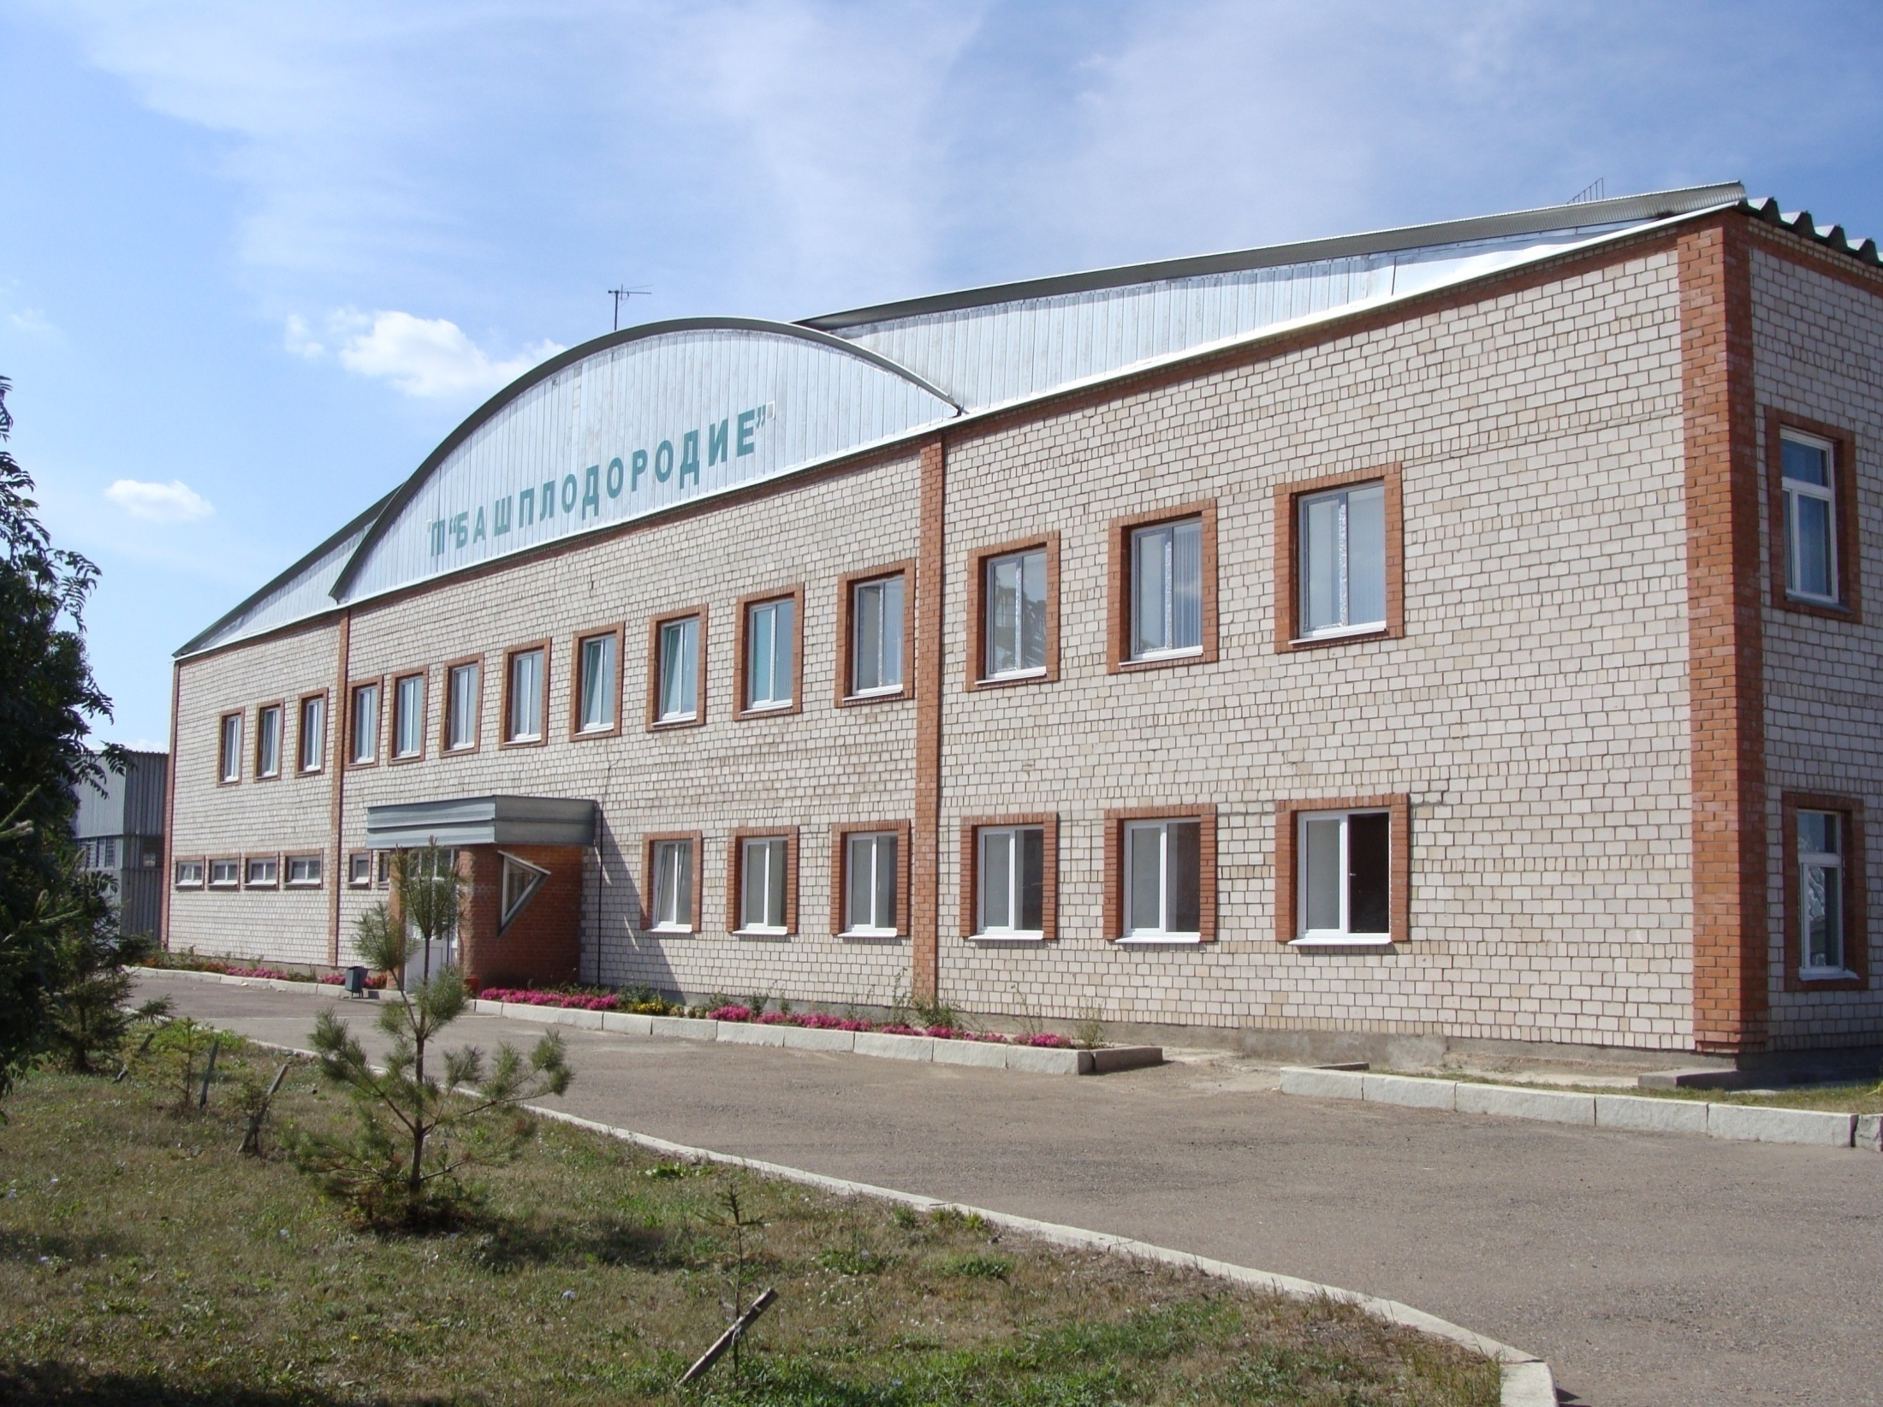
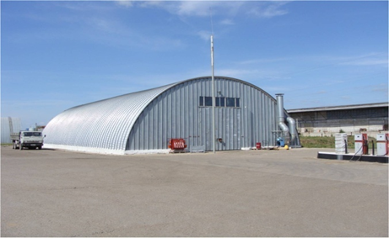
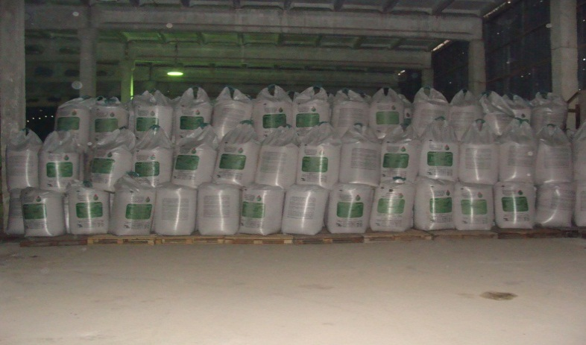
Удаленный склад по минеральным удобрениям
ООО "Башплодородие"
РЕАЛИЗАЦИЯ МИНЕРАЛЬНЫХ УДОБРЕНИЙ
2019 год | 2020 год | План на 2021 год
10,8 тыс. тонн | 14,6 тыс. тонн | 12,0 тыс. тонн

Slide 18
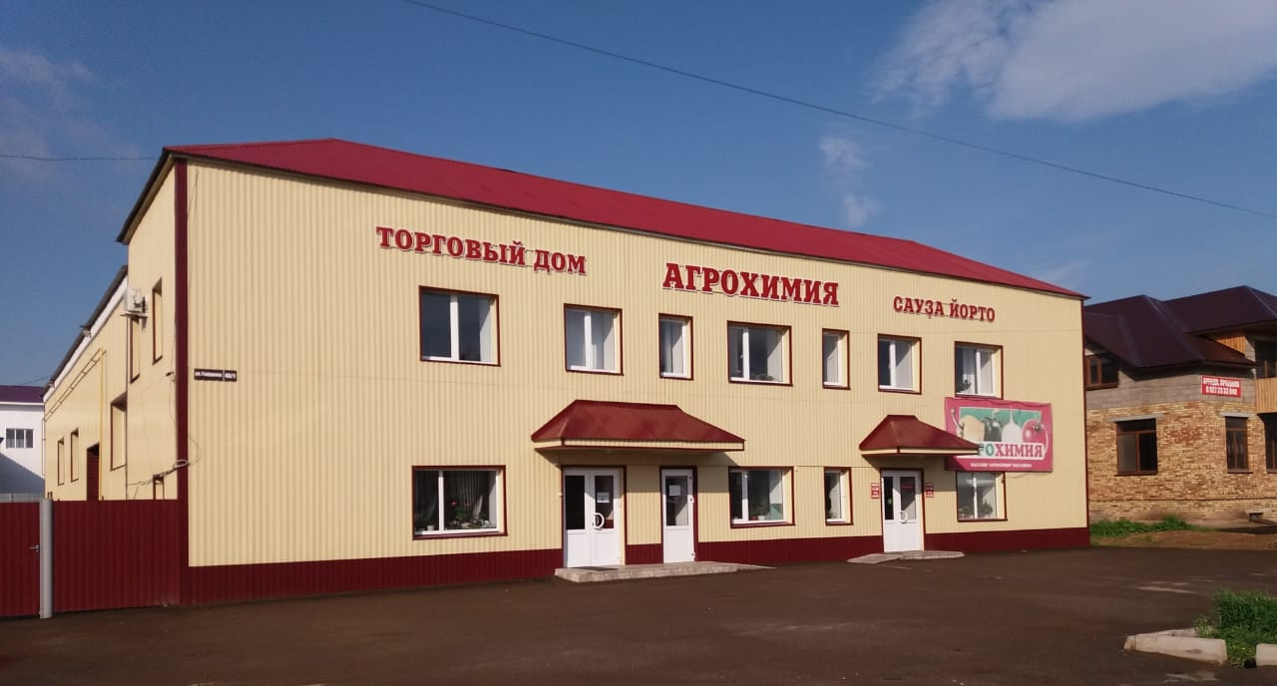
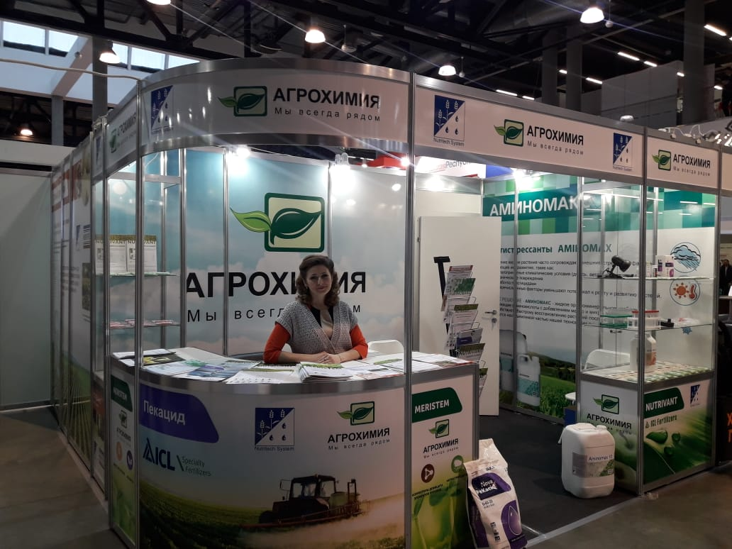
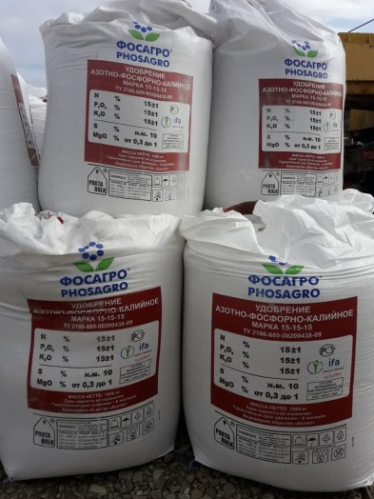
Удаленный склад по минеральным удобрениям
ООО «Агрохимия» (г. Туймазы)
РЕАЛИЗАЦИЯ МИНЕРАЛЬНЫХ УДОБРЕНИЙ
2019 год | 2020 год | План на 2021 год
25 тыс. тонн | 48 тыс. тонн | 55 тыс. тонн

Slide 19
ИЗВЕСТКОВАНИЕ ПАХОТНЫХ ПОЧВ *
№ | Наименование района | Площадь пашни в обработке, тыс. га | Обследованная площадь |  | Посевные площади с pH меньше 5,5
 |  |  | тыс. га | %, от пашни | тыс. га | %, от обслед. пл.
1 | Аургазинский | 79,1 | 67,4 | 85,2 | 27,8 | 41,2
2 | Бакалинский | 73,3 | 36,8 | 50,2 | 17,9 | 48,6
3 | Гафурийский | 34,9 | 18,5 | 53,0 | 9,4 | 50,8
4 | Дюртюлинский | 63,0 | 31,5 | 50,0 | 18,0 | 57,1
5 | Илишевский | 95,2 | 67,0 | 70,3 | 43,3 | 64,6
6 | Ишимбайский | 36,8 | 22,1 | 60,0 | 9,8 | 44,3
7 | Кармаскалинский | 70,6 | 32,4 | 45,8 | 9,8 | 30,2
8 | Кушнаренковский | 73,1 | 14,3 | 19,5 | 5,8 | 40,5
9 | Уфимский | 43,3 | 23,5 | 54,2 | 11,4 | 48,5
10 | Чекмагушевский | 87,6 | 76,5 | 87,3 | 14,9 | 19,5
11 | Шаранский | 49,9 | 25,3 | 50,7 | 10,8 | 42,7
Итого по зоне |  | 706,8 | 415,3 | 58,7 | 178,9 | 43,1
По республике |  | 3 665,6 | 895,7 | 61,7 | 146,1 | 16,3
* Данные ЦАС (САС) агрохимических служб ** В 2021 году -- ООО «Феникс+» Караидельский МР и ОАО «Чишминский сахарный завод» ООО «Казаякский карьер» Иглинский МР войдут в государственный каталог пестицидов и агрохимикатов.
*** Субсидия на возмещение планируется за выполненные работы по известкованию кислых почв в 2021 году, будут доведены в начале 2022 года

Slide 20
РЕАЛИЗАЦИЯ МЕРОПРИЯТИЙ В РАМКАХ ПРОГРАММЫ «РАЗВИТИЕ МЕЛИОРАЦИИ»
№ п/п | Наименование мероприятия | Объем выделенных субсидий рублей | Объем выполненных работ, га
1 | Гидромелиоративные мероприятия (строительство, реконструкция мелиоративных систем общего и индивидуального пользования) В период с 2014 – 2020 годы | 335 681 920,42 | 3237,32
 | Предусмотрено на 2021 год | 47 152 492,41 | 468,00
2 | Агролесомелиоративные мероприятия (посадка полезащитных лесных полос) В период с 2014 – 2020 годы | 56 226 814,04 | 749,83
 | Предусмотрено на 2021 год | 46 165 166,00 | 640,00
3 | Культуртехнические мероприятия (вовлечение в оборот выбывших с/х угодий) | 50 882 493,38 | 6520,91
 | Предусмотрено на 2021 год | 2 129 241,59 | 160,00

Slide 21
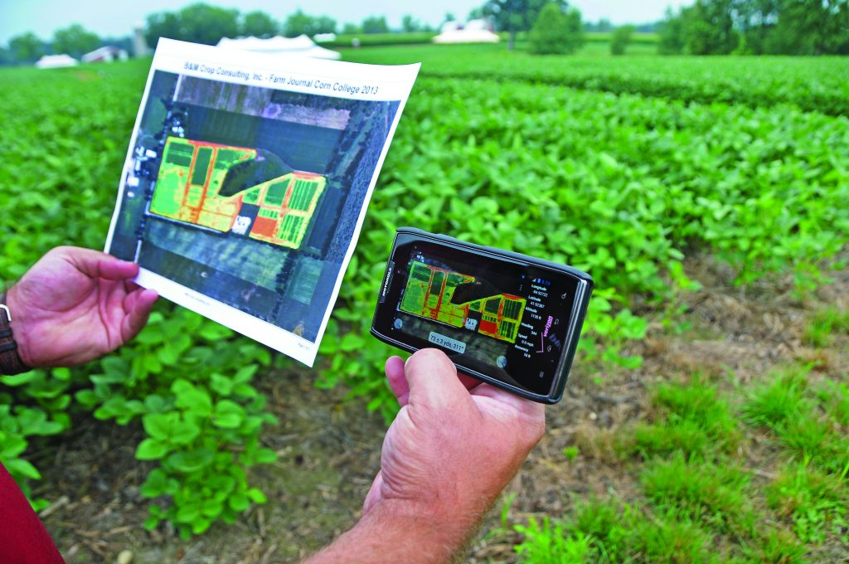
ЦИФРОВЫЕ ПОМОЩНИКИ В РАСТЕНИЕВОДСТВЕ
Определение сорняков
Расчет доз удобрений
Определение болезней

